Slide 1
состав слова
Определите значение слов

Slide 2
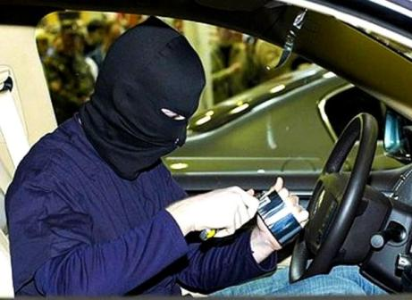
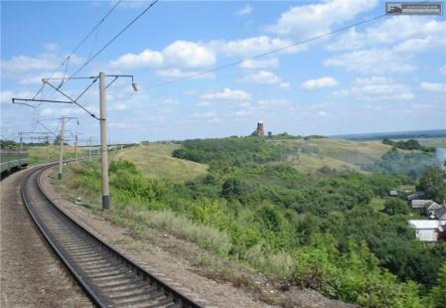
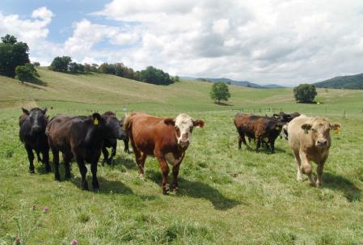
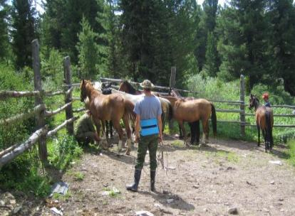
угон
перегон
загон
выгон

Slide 3
Определите значение слов,
запишите слова, выделите приставки
Похищение машины-
Участок пути между двумя станциями-
Огороженное место, куда загоняют скот-
Место, где пасётся скот-

